Slide 1
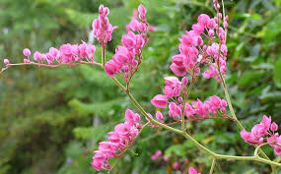
আজকের ক্লাসে সবাইকে
স্বা গ ত ম

Slide 2
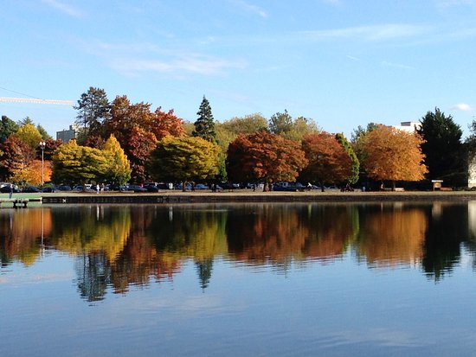
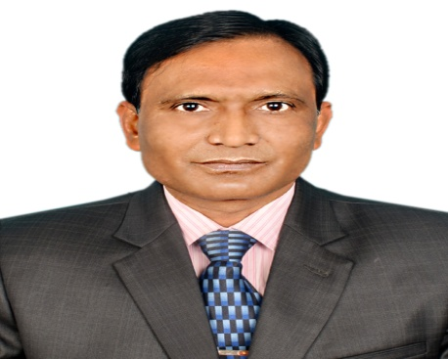
পরিচিতি
মোঃ নূরুল আলম
সহঃ প্রধান শিক্ষক
রায়পুরা আর.কে.আর.এম উচ্চ বিদ্যালয়
রায়পুরা –নরসিংদী।
বিষয়ঃ জীব বিজ্ঞান
শ্রেণীঃ ১০ম
অধ্যায়ঃ চতুর্থ
সময়ঃ ৪৫ মিনিট।

Slide 3
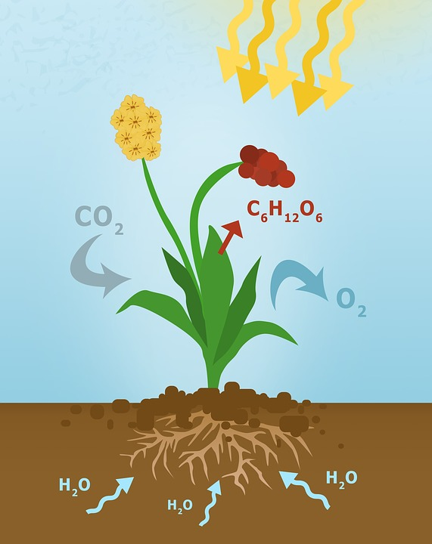
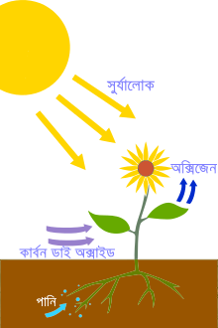
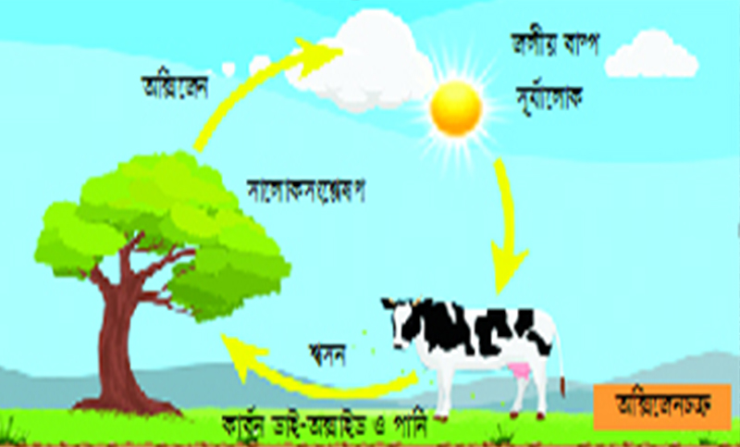
নিচের ছবিতে কি দেখতে পাচ্ছ? এ গুলো কিসের ছবি?
উদ্ভিদ সূর্যের আলোর সাহায্যে শর্করা জাতিয় খাদ্য তৈরি করছে এবং বায়ুমন্ডলে অক্সিজেন ছাড়ছে সে অক্সিজেন প্রাণি গ্রহন করছে।

Slide 4
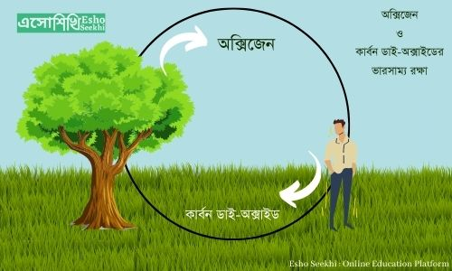
ছবিতে কি দেখতে পাচ্ছ?
উদ্ভিদ ও মানুষের মধ্যে অক্সিজেন ও কার্বনডাই-অক্সাইডের বিনিময় দেখা যাচ্ছে। জীব জগৎ বেঁচে থাকার জন্য বিনিময় প্রয়োজন। এ ছাড়া সকল জীবেরই বেঁচে থাকার জন্য খাদ্যে এবং শক্তির প্রয়োজন। প্রয়োজন

Slide 5
আজকের পাঠঃ জিবনীশক্তি

Slide 6
শিখন ফলঃ
এই পাঠে শিক্ষার্থীরাঃ
কোষের প্রধান শক্তির উৎস হিসাবে এটিপির ভূমিকা ব্যাখ্যা করতে পারবে।
সালোকসংশ্লেষন কি এ প্রক্রিয়ায় শর্করা প্রস্তুতি বর্ণনা করতে পারবে।
সালোকসংশ্লেষনে ক্লোরোফিল এবং আলোর ভুমিকা ব্যাখ্যা করতে পারবে।
সালোকসংশ্লেষণের উপর জীবের নির্ভরশীলতার কারণ বর্ণনা করতে পারবে।

Slide 7
ছবিতে কি দেখতে পাচ্ছঃ
জীবনীশক্তিঃ
জীব কর্তৃক তার দেহে শক্তি উৎপাদন ও ব্যবহারের মৌলিক কৌশলই হচ্ছে জীবনীশক্তি।
জীবন পরিচালনার জন্য জীবকোষ প্রতিনিয়ত হাজারো রকমের জৈব রাসায়নিক বিক্রিয়া চলে। এসব বিক্রিয়ার জন্য কমবেশি শক্তির প্রয়োজন হয়। এই শক্তির মূল উৎস সূর্য।
সৌরশক্তির সাহায্যে উদ্ভিদের খাদ্য তৈরি।

Slide 8
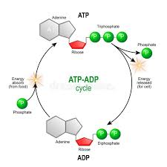
শক্তির উৎস হিসাবে এটিপির ভূমিকা জেনে নিইঃ
আমরা জানি সবুজ উদ্ভিদ সালোকসংশ্লেষন প্রক্রিয়ায় সৌরশক্তিকে ব্যবহার করে রাসায়নিক শক্তিতে রুপান্তরিত করে। প্রথম পর্যায়ে ATP এবং NADPH নামক জোইব যৌগ সৃস্টি হয়। পরবর্তিতে এ শক্তি অন্যান্য জোইব রাসায়নিক বিক্রিয়ায় সংঘঠিত হয়। কিছু শক্তি প্রয়োজনে উচ্চ শক্তি সম্পন্ন যৌগের মধ্যে ATP, GTP, NAD, NADP, FADH2 রুপে বিদ্যমান থাকে। সে ক্ষেত্রে ATP শক্তি জমা রাখে এবং প্রয়োজনে অন্য শক্তি সরবরাহ করে। এ জন্য ATP কে জোইব মুদ্রা বলা হয়। আলোর উপস্থিতে ATP তৈরির এ প্রক্রিয়াকে ফটোফসফোরাইলেশন বলা হয়। এটিপি তৈরির বিক্রিয়াটি নিম্নে দেখানো হলঃ
ADP
ডান পার্শে ATP তৈরির ছবিটি দেখানো হল।
সৌরশক্তি
ATP
ক্লোরোফিল

Slide 9
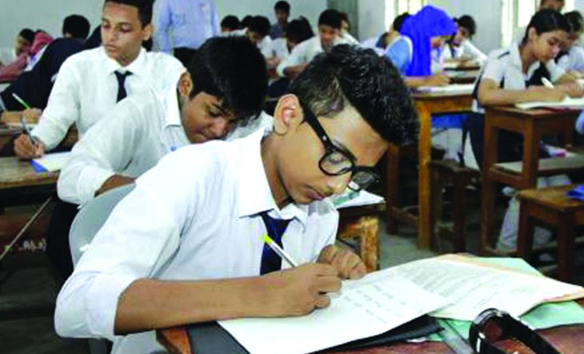
একক কাজঃ
জীবকোষে কোন বিক্রিয়াটি চক্রাকারে চলতে থাকে তার ছক তৈরি কর।

Slide 10
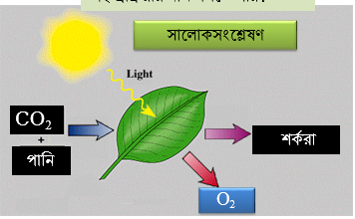
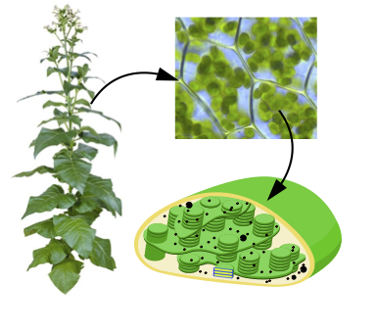
ছবিতে কি দেখতে পাচ্ছ?
ছবিতে উদ্ভিদটি সূর্যালোক গ্রহন করে পাতায় শর্করা প্রস্তুত ও পাতা থেকে অক্সিজেন ত্যাগ করছে।
সালোকসংশ্লেষণ একটি প্রক্রিয়া, যে প্রক্রিয়ায় সবুজ উদ্ভিদ সূর্যালোকের উপস্থিততে কার্বনডাইঅক্সাইড ও পানির সমন্বয়ে শর্করা জাতীয় খাদ্য প্রস্তুত করে, তাকেই সালোকসংশ্লেষণ বলে।

Slide 11
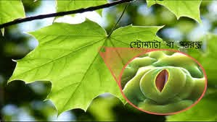
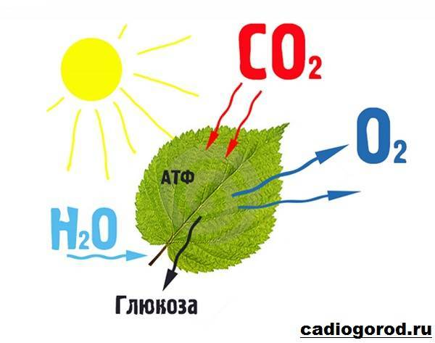
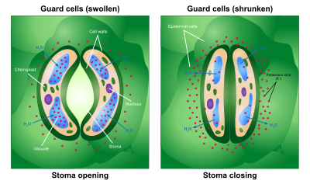
ছবিতে কি দেখতে পাচ্ছ? এ গুলো কিসের ছবি?
পাতায় ছিদ্র
সালোকসংশ্লেষণ
পাতায় ছিদ্র প্রসারন ও সংকোচন
সালোকসংশ্লেষনের জন্য প্রয়োজন আলো, পানি, ক্লোরোফিল এবং কার্বন-ডাই-অক্সাইড। যা উক্ত ছবিতে লক্ষ্য করা যায়। এ প্রক্রিয়ায় নিম্নের সমীকরনের মাধ্যমে এবং দুইটি পর্যায়ে শর্করা প্রস্তুত হয়ে থাকে। সমীরনটি হলঃ
6CO2+12H2O C6H12O6+6O2↑+6H2O
আলো
ক্লোরোফল

Slide 12
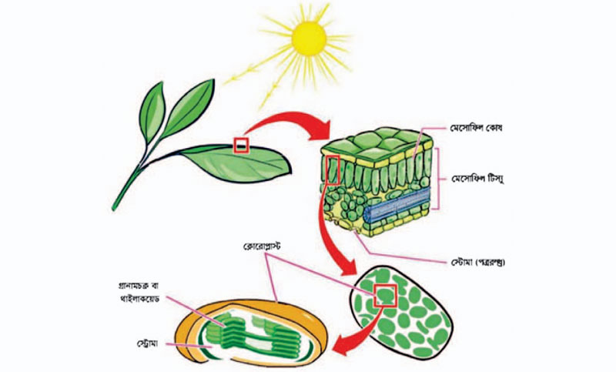
নিচের ছবি দেখে সালোকসংশ্লেষনের শর্করা প্রস্তুতি জেনে নিইঃ
সূর্যালোক
মেসোফিল কোষ
পত্ররন্দ্র
স্ট্রোমা
ছবিতে মেসোফিল কোষ সালোক্সংশ্লেষণ প্রক্রিয়ায় প্রধান স্থান হিসাবে মেসোফিল টিস্যু ক্লোরোপ্লাস্টে পৌঁছায় এবং পত্ররন্দ্রের মাধ্যমে বায়ু থেকে Co2 গ্রহন করে , যা মেসোফিল টিস্যু ক্লোরোপ্লাস্টে পৌঁছায়। তারপর পানিতে দ্রবীভূত Co2 গ্রহন করে। বায়ুমন্ডলে শতকরা ০.০৩ এবং পানিতে শতকরা ০.৩ Co2 আছে। অক্সিজেন এবং পানি সালোকসংশ্লেষনের উপজাত দ্রব্য হিসাবে বিজারিত হয়। উক্ত প্রক্রিয়ায় সালোক্সংশ্লেষনে শর্করা প্রস্তুত হয়ে থাকে।

Slide 13
সালোক্সংশ্লেষণের পর্যায় ছক আকারে জেনে নিইঃ
সালোকসংশ্লেষণ
আলোকনির্ভর পর্যায়
আলোক নিরপেক্ষ পর্যায়
আলোকনির্ভর পর্যায়ঃ এ পর্যায়ে আলো অপরিহার্য এবং সৌরশক্তি রাসায়নিক শক্তিতে রুপান্তরিত হয়ে এটিপি, এনএডিপিএইচ এবং হাইদ্রোজেন আয়ন উৎপন্ন হয়। এই রুপান্তরিত শক্তি এটিপি এর মধ্যে সঞ্চিত থাকে।
আলোক নিরপেক্ষ পর্যায়ঃ এ পর্ক্সায়ে আলোর প্রত্যক্ষ প্রয়োজন হয় না তবে আলোর উপস্থিতিতে এ প্রক্রিয়া চলতে পারে। আলোক পর্যায়ে তৈরি এটিপি , এনএডিপিএইচ এবং হাইদ্রোজেন আয়ন এর সাহায্যে কার্বন-ডাই-অক্সাইড বিজারিত হয়ে কার্বোহাইড্রেটে পরিনত হয়।

Slide 14
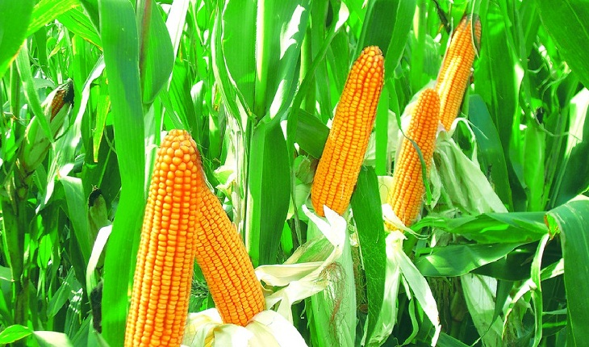
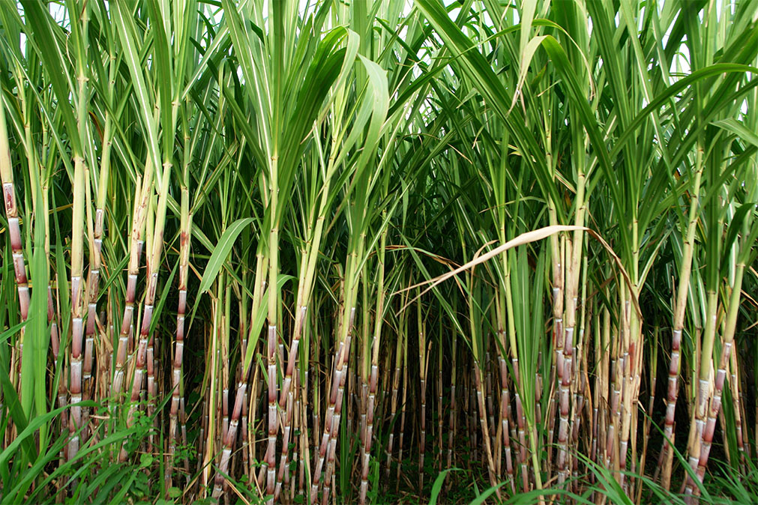
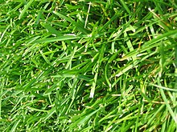
ছবিতে কি দেখতে পাচ্ছ? এ গুলো কিসের ছবি?
ভূট্রা
আখ
ঘাস
এ উদ্ভিদ গুলো সালোকসংশ্লেষনে ক্লোরোফিল হিসাবে ভুমিকা পালন করে থাকে।

Slide 15
সালোকসংশ্লেষনে ক্লোরিফিলের ভুমিকা জেনে নিইঃ
আমরা জানি পাতায় ক্লোরোফিলের পরিমানের সাথে সালোকসংশ্লেষনে হারের সরাসরি সম্পর্ক রয়েছে কারণ ক্লোরোফিলই একমাত্র আলোকশক্তি গ্রহন করতে পারে। যখন পুরাতন ক্লোরোপ্লাস্ট তখন নতুন ক্লোরোফ্লাস্ট সৃস্টি হয়ে সালোকসংশ্লেষনের হার নির্ভর করে এবং সালোকসংশ্লেষন ক্ষমতা রক্ষা করার জন্য ক্লোরপ্লাস্ট বিভিন্ন উপাদান দ্রুত প্রচুর পরিমানে পুনর্গঠিত হয়। তবে কোষে খুব বেশি পরিমান ক্লোরোফিল থাকলে এনজাইমের অভাব দেখা দেয় এবং সালোকসংশ্লেষন কমে যায়।
সুতরাং বলা যায় সালোকসংশ্লেষনে ক্লোরোফিলের ভূমিকা অত্যান্ত প্রয়োজন।

Slide 16
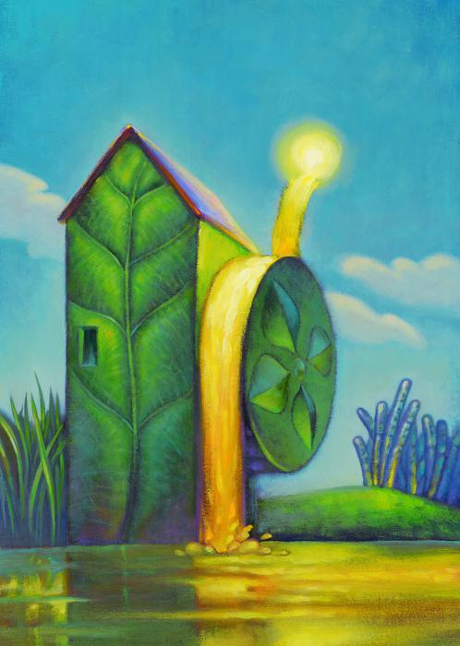
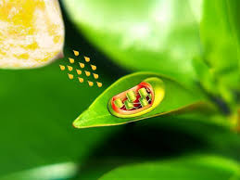
ছবি দেখে চিন্তা করে বল ছবিতে কি হচ্ছে?
ছবিতে উদ্ভিদে সূর্যালোকের প্রভাবে পত্ররন্দ্র উম্মুক্ত হচ্ছে এবং কার্বন- ডাই-অক্সাইড পাতার অভ্যন্তরে প্রবেশ করছে।

Slide 17
চল আমরা সালোকসংশ্লেষণে আলোর প্রভাব জেনে নিইঃ
পূর্বের ছবি থেকে প্রতীয়মান যে, সালোকসংশ্লেষণে আলোর গুরুত্ব অপরিসীম। কারন উদ্ভিদে শর্করা তৈরির একমাত্র উৎস হল সূর্য। এই সূর্যালোক ক্লোরোফিল সৃস্টিতে অংশ গ্রহন করে আলোর প্রভাবে পাতার পত্ররন্দ্র উম্মুক্ত হয় এবং কার্বন-ডাই-অক্সাইড পাতার অভ্যন্তরে প্রবেশ করতে পারে ও খাদ্য প্রস্তুতে অংশগ্রহন করে। তবে পাতায় যে পরিমান আলো পড়ে তার সামান্য পরিমান অংশ সালোকসংশ্লেষণ প্রক্রিয়ায় ব্যবহ্রত হয়। কিছু ক্ষেত্রে আলোকবর্নালির উপর ও সালোকসংশ্লেষন কম বেশি হয়ে থাকে। যেমনঃ লাল, নীল, কমলা এবং বেগুনি অংশে সালোকসংশ্লেষণ ভাল হয় কিন্তু সবুজ কিংবা হলুদ আলোতে সালোকসংশ্লেষণ ভাল হয় না। তবে তরঙ্গদৈর্ঘ্য বিশিষ্ট আলোতে সালোকসংশ্লেষন সবচেয়ে ভাল হয়।

Slide 18
জোড়ায় কাজঃ
সালোকসংশ্লেষণের রাসায়নিক সমীকরনটি লিখ ও বিবৃতি কর।

Slide 19
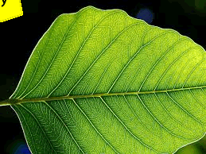
ছবিতে কি দেখতে পাচ্ছ?
শর্করা উৎপাদন
জীবজগতের জন্য প্রাথমিক খাদ্য শর্করা একমাত্র সালোকসংশ্লেষণের মাধ্যমে উৎপন্ন হয়।

Slide 20
নিচের ছবিতে কি দেখতে পাচ্ছ?
সালোকসংশ্লেষন প্রক্রিয়ায় খাদ্য উৎপাদন
প্রাণী হোক আর উদ্ভিদ হোক জীবের কর্মচাঞ্চল্যের মূলে আছে খাদ্য । আর এই খাদ্য উৎপাদনে সরাসরি ভূমিকা রয়েছে সালোকসংশ্লেষণ

Slide 21
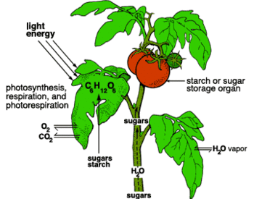
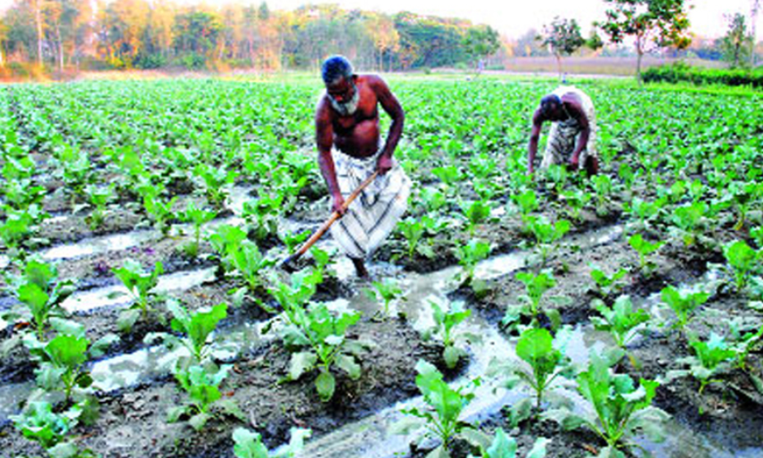
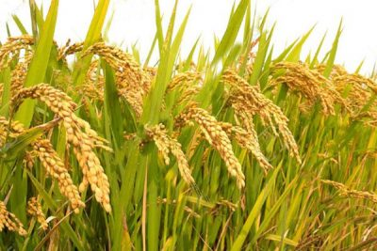
সালোকসংশ্লেষনে খাদ্য উৎপাদনের ভূমিকা ছবির দেখে জেনে নিইঃ
ছবি গুলোথেকে দেখা যায় যে,খাদ্য উৎপাদনে সালোকসংশ্লেষনের ভূমিকা অপরিসীম।

Slide 22
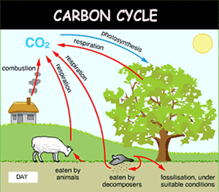
ছবিতে তোমরা কি দেখতে পাচ্ছ?
কার্বন চক্র
গ্যাসের ক্ষেত্রেঃ
সালোকসংশ্লেষণ প্রক্রিয়ায় কার্বন ডাই-অক্সাইড শোষিত হয় এবং অক্সিজেন উৎপন্ন হয়। ফলে প্রাণিকুলের জন্য ক্ষতিকারক কার্বন ডাই - অক্সাইড শোষিত হয় এবং শ্বসনের জন্য অত্যাবশ্যকীয় অক্সিজেন বায়ুমন্ডলে সরবরাহ করে পরিবেশকে দূষণমূক্ত করে ।

Slide 23
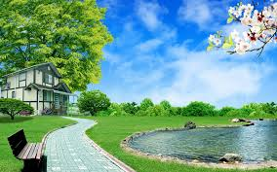
নিচের ছবিতে কি দেখতে পাচ্ছ?
সালোকসংশ্লেষণ এর কারনেই উক্ত পরিবেশ তৈরি হয়।

Slide 24
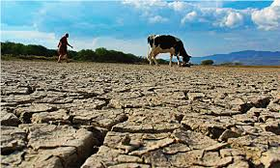
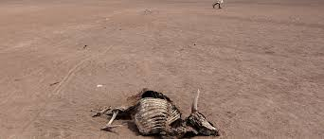
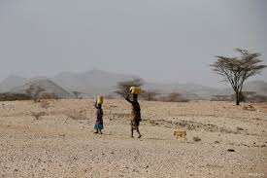
ছবিতে কি দেখতে পাচ্ছ?
ছবিগুলো থেকে আমরা বুঝতে পারলাম যে সালোকসংশ্লেষণ প্রক্রিয়া না ঘটার কারনে পরিবেশ এ রকম হয়েছে।

Slide 25
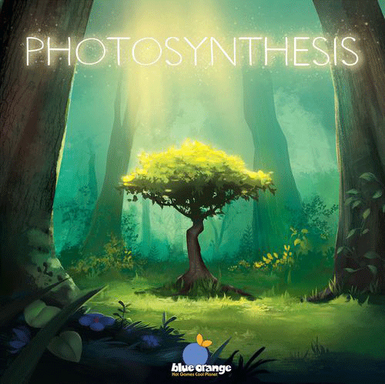
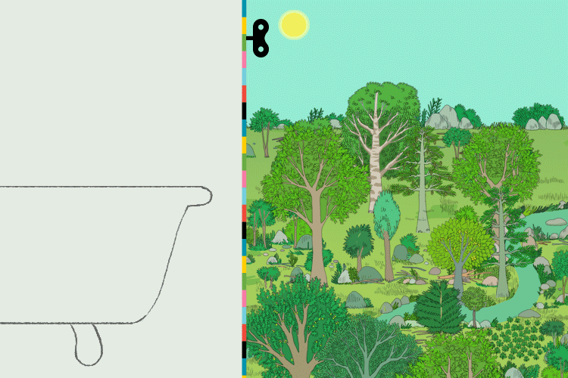
আমরা আরও কিছু ছবি দেখিঃ
সালোকসংশ্লেষণ এর ফলে পরিবেশের ভারসাম্য রক্ষা হয়।

Slide 26
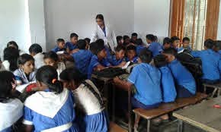
দলীয় কাজ
জীব জগতে সালোকসংশ্লেষণের গুরুত্বের তালিকা তৈরি কর।

Slide 27
সালোকসংশ্লেষণে জীবের নির্ভরশীলতার কারন জেনে নিইঃ
সকল শক্তির উত্স সূর্য, উদ্ভিদ সালোকসংশ্লেষণ প্রক্রিয়ায় সৌর শক্তিকে রাসায়নিক শক্তিতে পরিণত করে।
(২) পৃথিবীর সকল উদ্ভিদ ও প্রাণির খাদ্য প্রস্তুত হয় সালোকসংশ্লেষণ প্রক্রিয়ায়।
(৩) উদ্ভিদ ও প্রাণির স্বাভাবিক বৃদ্ধির জন্য বায়ুতে এ দুটি গ্যাসের পরিমাণ স্বাভাবিক রাখতে উক্ত প্রক্রিয়ার ভূমিকা রয়েছে।
(৪) মানুষের বেঁচে থাকার প্রয়োজনীয় বিভিন্ন উপাদান সালোকসংশ্লেষনের ফল।
সুতরাং বলা যায় যে, পরিবেশ সুন্দর, সুস্থ এবং জীবকুল বেঁচে থাকার জন্য সালোকস্নগশ্লেষন এর প্রয়োজনীয়তা অপরিসীম।

Slide 28
মূল্যায়নঃ
সালোকসংশ্লেষন কাকে বলে।
AMP এর পূর্ণ রুপ কি?
ফটোফসফোরাইলেশন কাকে বলে।
কাকে জৈব রাসায়নিক কারখানা বলে।

Slide 29
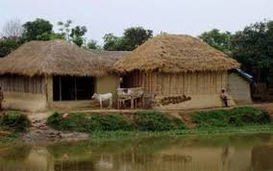
বাড়ীর কাজ
সালোকসংশ্লেষণ প্রক্রিয়ায় বায়ু মডলের কার্বন ডাই-অক্সাইড ও অক্সিজেনের ভারসাম্য রক্ষা হয় । উক্তিটির স্বপক্ষে তোমার মতামত লিখে আনবে।

Slide 30
ধন্যবাদ সবাইকে
ও
ফুলেল শুভেচ্ছা

